Slide 1
Проект на тему "Конвертер валют"
Підготувала студентка 3го курсу
Групи ПП-32
Папушина Єлизавета

Slide 2
Мета роботи:
Розробка кросплатформного додатку для швидкої та зручної конвертації валют з використанням зовнішнього API.
Додаток забезпечує можливість конвертувати суми з однієї валюти в іншу за актуальним курсом обміну, отриманим з віддаленого API. Користувач може вибрати вихідну та цільову валюту, ввести суму, а додаток автоматично розраховує конвертовану суму.

Slide 3

Важливість та актуальність теми
Зручність і швидкість: В умовах, коли швидкість і зручність є ключовими факторами, проект конвертера валют надає можливість миттєвої конвертації між різними валютами без необхідності кожен раз шукати актуальний курс валют в інтернеті.
Поточні обмінні курси: Завдяки автоматичному оновленню обмінних курсів користувач завжди отримує актуальну інформацію, що дозволяє ефективно управляти фінансами та уникнути непередбачених втрат.
Мобільна сумісність: Існуюча можливість використання проекту на різних пристроях, включаючи мобільні, забезпечує доступність в будь-який час і в будь-якому місці.
Конвертація в долари США: Можливість конвертувати будь-яку валюту в долари США дозволяє порівнювати ціни, здійснювати міжнародні торговельні операції й інвестувати.

Slide 4
Функціональні вимоги
Технічні вимоги
Вибір вихідної та цільової валют.
Введення суми для конвертації.
Отримання актуального курсу обміну з використанням API.
Конвертація введеної суми та відображення результату.
Мова програмування: Dart
Фреймворк: Flutter
Використання API: Open Exchange Rates
Дизайн реалізований з використанням вбудованих компонентів Flutter, зрозумілий та привабливий для користувача.
Крос-платформність: Веб-браузер, мобільний додаток Android.

Slide 5



Аналіз конкурентів
XE Currency Converter
The Currency Shop
Universal Currency Converter
Плюси:
Точні курси обміну
Простий у використанні інтерфейс
Доступний онлайн та в магазинах додатків
Підтримує багато валют
Можливість відстежувати курси обміну
Мінуси:
Немає деяких додаткових функцій, таких як історичні курси
Деякі користувачі вважають інтерфейс трохи застарілим
Плюси:
Точні курси обміну
Широкий спектр функцій, включаючи історичні курси та калькулятор комісій
Пропонує послуги з обміну валют
Доступний онлайн та в магазинах додатків
Мінуси:
Платний
Інтерфейс може бути складним для деяких користувачів
Плюси:
Точні курси обміну
Унікальна функція конвертації за історичними курсами
Простий у використанні інтерфейс
Доступний онлайн та в магазинах додатків
Мінуси:
Немає деяких інших функцій, таких як відстеження курсів
Підтримує менше валют, ніж деякі інші конвертери

Slide 6
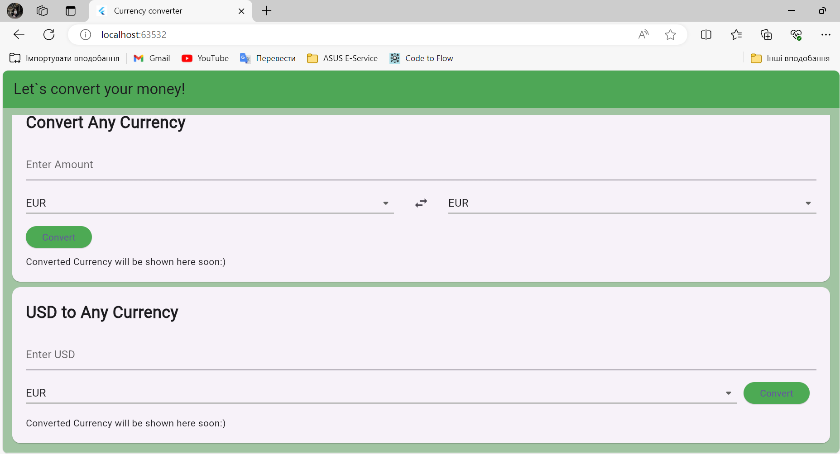
Кінцевий вигляд додатку у веб-браузері:

Slide 7
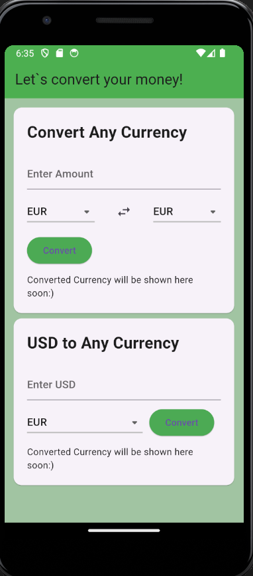
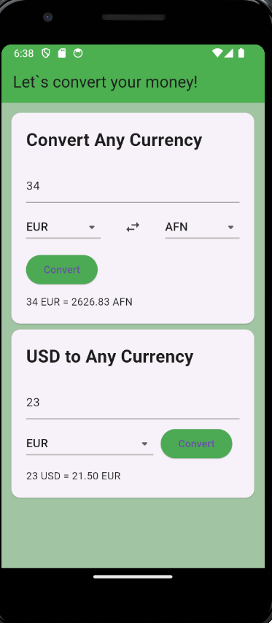
Кінцевий вигляд додатку на Android:

Slide 8
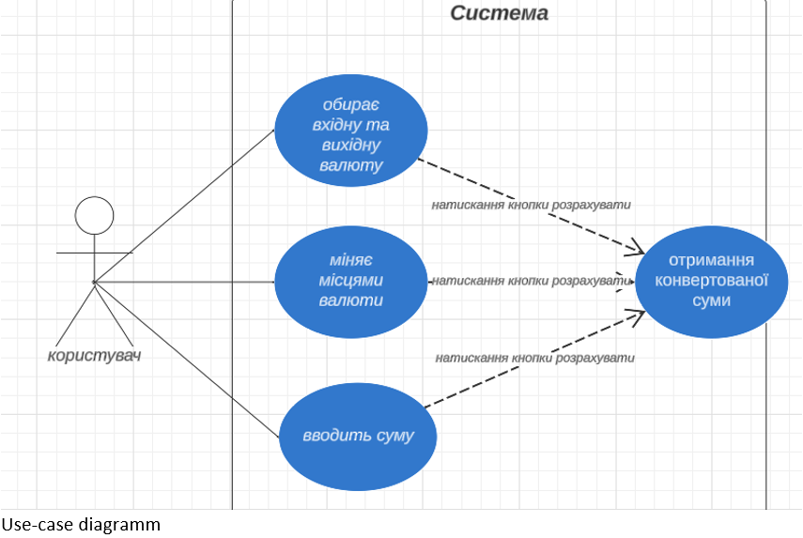
Моделювання з використанням UML-діаграм
Рис. 1 "Use-case diagramm"

Slide 9
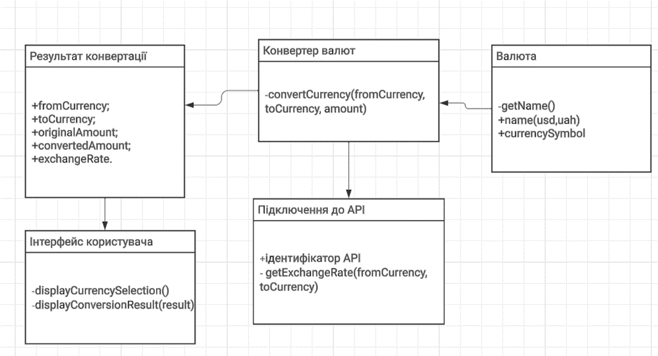
Рис. 2 "Class diagram"

Slide 10
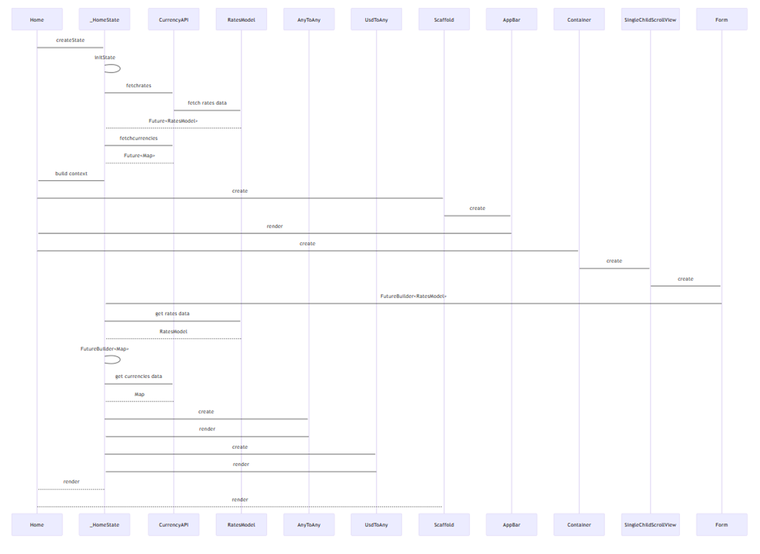
Рис. 3 "Sequence diagram"

